Slide 1
PREVENZIONE E DONAZIONE
Pozzuoli, 22 febbraio 2018 , palazzo Toledo
Dr Giampaolo Petroni , cardioanestesista clinica Montevergine, Mercogliano (AV)

Slide 2
“ Prevenire è meglio che curare…”
Anche da una notissima pubblicità degli anni 70 per la prevenzione della carie
Ciò è ancor più vero oggi, poiché abbiamo una serie di strumenti diagnostici per consentire di svolgere davvero un’ efficace azione preventiva su moltissime malattie ed eventi avversi , fino a pochi decenni fa addirittura inspiegabili.

Slide 3
La prevenzione riveste un ruolo particolarmente importante quando interessa le prime età della vita, quando le scelte che facciamo , come stile di vita, alimentazione, educazione sanitaria, si ribatteranno inevitabilmente negli anni della maturità e dell’ invecchiamento

Slide 4
VACCINAZIONI (1)
Negli ultimi anni, vi sono state sempre più resistenze alla pratica vaccinale , attribuendo ai vaccini una serie di eventi avversi, dall’ encefalite all’ autismo, che hanno portato una parte della popolazione ad esprimersi in modo fortemente negativo sull’ argomento

Slide 5
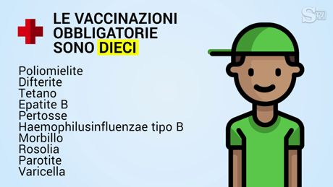
VACCINAZIONI (2)

Slide 6
VACCINAZIONI (3)
Costoro , molti dei quali sicuramente in buona fede, sostengono tra l’ altro che non vi siano sufficienti garanzie sulla reale efficacia della copertura, e sarebbero così solo rischiose.

Slide 7
VACCINAZIONI (4)
Senza voler assolutamente giudicare ciò che dovrebbe apparire come una libera scelta, se accettare o meno una pratica medica, sono però doverose alcune precisazioni.
La prima vaccinazione della storia risale alla fine del 18mo secolo, quando un medico inglese, Edward Jenner, si rese conto che gli unici che non si ammalavano di vaiolo erano dei lavoratori appartenenti alla categoria dei mungitori

Slide 8
VACCINAZIONI (5)
Costoro contraevano un’ innocua malattia della pelle, “la vaccina”, o vaiolo delle mucche, che lasciava una piccola cicatrice senza causare altro danno. Il vaiolo umano invece causava anche centinaia di migliaia di morti ogni epidemia, specie in anziani, bambini e soggetti più deboli, dove la mortalità superava l’80%. I superstiti , spesso terribilmente sfigurati dalle cicatrici, acquisivano un’ immunità permanente.

Slide 9
VACCINAZIONI (6)
Jenner volle provare se si potesse trasferire l’immunità di cui godevano i mungitori anche ad altre persone, mediante il materiale delle pustole vacciniche, e lo provò sul proprio figlio, per dimostrarne la sicurezza, e metterlo al riparo dalla nuova epidemia di vaiolo.
Il bambino guarì dalla vaccina senza problemi, salvo la cicatrice rotonda, familiare a chi sia nato prima del 1978, quando il vaiolo fu dichiarato estinto, grazie alla pratica del vaccino, da cui il nome

Slide 10
VACCINAZIONI (7)
Senza le ricerche ed il coraggio di Jenner, questo non sarebbe successo.
Esistono le complicanze, anche gravi, talora fatali, da vaccinazioni. Ma la percentuale è bassissima rispetto a quelle delle malattie da cui ci difendono.
Lo stesso morbillo, ha una mortalità di 1/1000, contro 8,5/1.000.000 correlato al vaccino
Nei prossimi decenni scomparirà l’ epatite B, primaria causa di cirrosi e epatocarcinoma in molte zone del nostro paese
L’ elenco potrebbe allungarsi di moltissimo

Slide 11
VACCINAZIONI (8)
Consideriamo inoltre che vi sono alcuni individui che non possono ricevere vaccinazioni per una serie di alterazioni immunologiche, e che sono vulnerabilissimi ad un’ eventuale epidemia di malattie che pensiamo eradicate.

Slide 12
VACCINAZIONI (9)

Slide 13
CARDIOVASCOLARE (1)
Può sembrare strano ad una popolazione giovane doversi preoccupare di prevenzione cardiovascolare, molti pensano essere inutile, fino ai 40 anni almeno.
Purtroppo non è esatto, o almeno non sempre

Slide 14
CARDIOVASCOLARE (2)
La prevenzione cardiovascolare (CV) viene definita come una serie di azioni coordinate intraprese a livello di popolazione e individuale, volte ad eliminare o ridurre al minimo l’impatto delle malattie cardiovascolari (MCV) e delle relative disabilità.
Nonostante i miglioramenti degli esiti, le MCV rappresentano tuttora la principale causa di morbilità e mortalità.

Slide 15
CARDIOVASCOLARE (3)
Gli interventi preventivi sono efficaci, tanto che l’eliminazione dei comportamenti che mettono a rischio la salute consentirebbe di prevenire almeno l’80% delle MCV e persino il 40% dei tumori.
(estratto da linee guida eSC 2016)

Slide 16
CARDIOVASCOLARE (4)
L’ alimentazione inadeguata e le cattive abitudini di vita possono causare un rapido deterioramento del corpo, potendo causare, specie in soggetti predisposti, un incremento drammatico della patologia cardiovascolare.

Slide 17
FUMO (1)
Vi sono oltre 400 diverse sostanze tossiche nel fumo di sigaretta, alcune delle quali come il catrame e gli esteri del forbolo sono tra i più potenti cancerogeni esistenti.
La nicotina, che è la sostanza responsabile della dipendenza fisica, incrementa bruscamente la pressione arteriosa e la frequenza cardiaca di oltre il 20%, per alcune ore. Lo stress sul cuore e sui vasi sanguigni è il principale determinante dell’ ipertensione, della sofferenza vascolare periferia e dell’ aterosclerosi, l’ accumulo di “placche “ sui vasi arteriosi , responsabile di ictus, infarti e sofferenza vascolare periferica

Slide 18
FUMO (2)

Slide 19
FUMO (3)
L’abitudine al fumo è un disturbo da dipendenza letale. I soggetti che fumano regolarmente hanno il 50% delle probabilità di morire a causa del fumo e mediamente vivono 10 anni in meno, laddove i soggetti con ipertensione severa o lieve vivono, rispettivamente, <3 anni e <1 anno in meno.

Slide 20
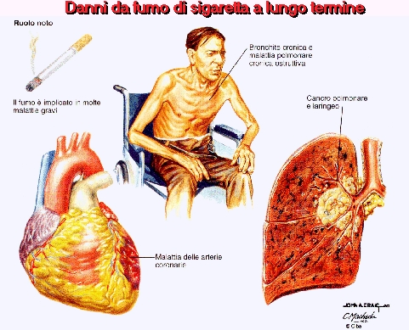
FUMO (4)

Slide 21
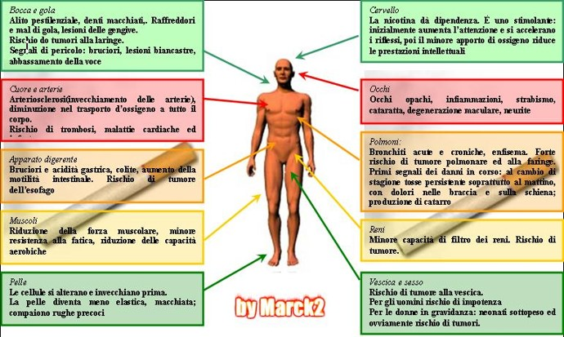
FUMO (5)

Slide 22
FUMO (6)
È ampiamente riconosciuto che il fumo rappresenta la causa di una miriade di patologie ed è responsabile del 50% di tutti i decessi evitabili nei fumatori, di cui la metà sono di natura CV. Il rischio di eventi CV fatali a 10 anni è quasi doppio nei fumatori e il RR nei fumatori al di sotto dei <50 anni è 5 volte superiore rispetto ai non fumatori.
(estratto da linee guida ESC 2016)

Slide 23
FUMO (7)
Il fumo causa , in breve, anche , ma non solo…
Ictus
Infarto
Ipertensione
bronchite cronica ed altre patologie respiratorie
Sofferenza ischemica agli arti
Impotenza
Sterilità
Gastrite
Ulcera
Alterazioni del ritmo cardiaco
Neoplasie maligne

Slide 24
ALIMENTAZIONE (1)
“ Sono giovani, possono mangiare di tutto, quanto vogliono, tanto lo bruciano”
Sarà poi vero??

Slide 25
ALIMENTAZIONE (2)
E’ sicuramente vero che un corpo in accrescimento ha delle esigenze metaboliche aumentate, ma non in modo smodato, e sicuramente non di quello che gli americani definiscono ”junk food”, cibo spazzatura, ricco di grassi saturi, zucchero e povero in proteine nobili , fibre e grassi insaturi

Slide 26
ALIMENTAZIONE (3)
Una dieta equilibrata, unita ad un’ adeguata attività fisica è quanto serve per poter crescere in modo sano.
Le calorie necessarie ad un adolescente sono 25-35 kcal/kg, in base alle attività fisiche questo apporto puo’ essere aumentato anche in modo significativo (es sportivi), ma sempre in modo mirato alle reali esigenze

Slide 27
Dieta consigliata (ESC,2016)
Acidi grassi saturi: meno del 10% dell’apporto energetico totale, tramite sostituzione con acidi grassi polinsaturi.
Acidi grassi trans-insaturi: il meno possibile, preferibilmente non da alimenti trattati e per meno dell’1% dell’apporto energetico totale da fonti naturali.
Meno di 5 g di sale al giorno.
40-45 g di fibre al giorno, preferibilmente da prodotti integrali.
≥200 g di frutta al giorno (2-3 porzioni).
≥200 g di verdura al giorno (2-3 porzioni).
Pesce 1-2 volte alla settimana, una delle quali costituita da pesce grasso.
30 g di noci non salate al giorno.
Consumo di bevande alcoliche: da limitare a 2 bicchieri al giorno
(20 g/die di alcool) per gli uomini e 1 bicchiere al giorno (10 g/die di alcool) per le donne.
Deve essere assolutamente scoraggiato il consumo di bevande zuccherate e alcoliche

Slide 28
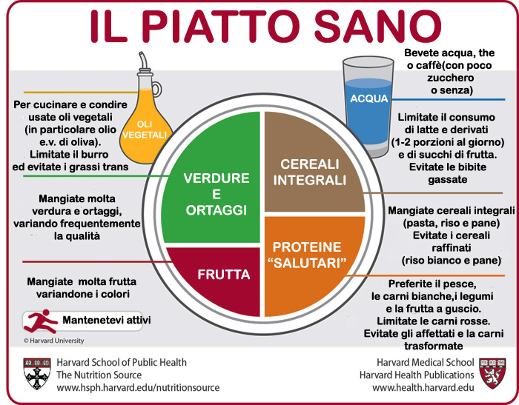
ALIMENTAZIONE (4)

Slide 29
ALIMENTAZIONE (5)
L’ eccesso di calorie persistente, in particolar modo colesterolo, porta ad un accumulo progressivo di grassi sulla parete dei vasi sanguigni arteriosi, che inizia già nei primi anni di vita, addirittura reperti autoptici mostrano strie lipidiche, che precorrono le placche, in neonati , perfino feti, di madri che avevano inadeguate attitudini alimentari.

Slide 30
ALTERAZIONI DEL PESO (1)
L’ eccesso di peso corporeo, ma anche la sua eccessiva riduzione, sono tra le cause principali di molte delle patologie metaboliche e vascolari

Slide 31
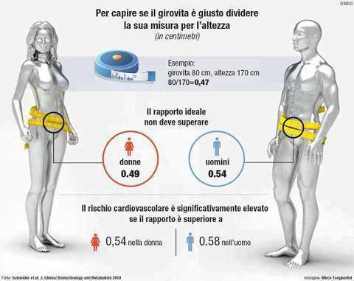
ALTERAZIONI DEL PESO (2)

Slide 32
ALTERAZIONI DEL PESO (3)
BMI Body Mass Index
Un semplice calcolo che ognuno può fare per valutare se effettivamente il proprio peso è adeguato o meno
Il valore normale è tra 20 e 25
Si ottiene misurando pso ed altezza, e rapportando il proprio peso in kg e la propria altezza in metri, al quadrato KG/ h2
Esempio un individuo di 80 kg, alto 1,82 mt avrà un BMI di 80/ (1,82)² , pari a 24,15

Slide 33
ALTERAZIONI DEL PESO (4)
Se BMI< 20, sottopeso
Se BMI tra 20 e 25, normopeso
Se tra 25 e 30 sovrappeso
Se tra 30 e 35 obesità lieve
Se tra 35 e 40 obesità moderata
Se > di 40 obesità grave

Slide 34
ALTERAZIONI DEL PESO (5)
L’obesità grave è un fattore di rischio importantissimo, anche in giovane età, superato solo… dalla malnutrizione.
Oltre ad incrementare la mortalità di oltre 6 volte, aumenta anche l’ incidenza di patologie respiratorie, cardiovascolari, artrosiche precoci

Slide 35
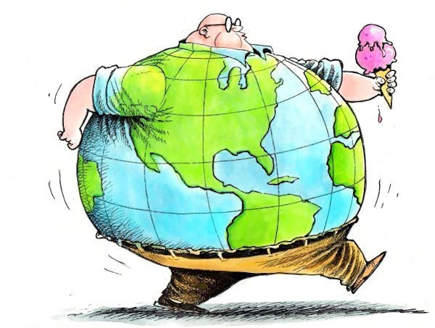
ALTERAZIONI DEL PESO (6)

Slide 36
ALTERAZIONI DEL PESO (7)
Praticare almeno 150 min di attività fisica aerobica moderata alla settimana (30 min per 5 giorni/ settimana) o 75 min di attività fisica aerobica vigorosa alla settimana (15 min per 5 giorni/settimana) o una combinazione delle due.

Slide 37
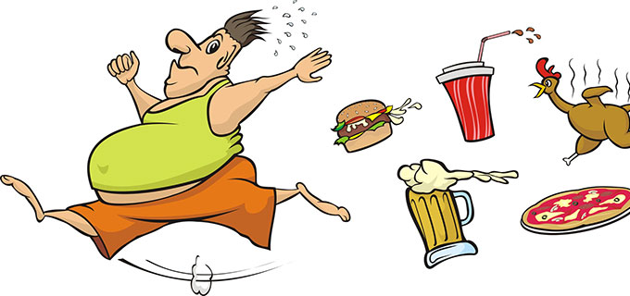
ALTERAZIONI DEL PESO (8)

Slide 38
ALTERAZIONI DEL PESO (9)
La pratica di una regolare attività fisica costituisce il caposaldo della prevenzione delle MCV e si associa ad una riduzione sia della mortalità per tutte le cause che della mortalità CV.
L’attività fisica determina un miglioramento della forma fisica e della salute mentale.
I soggetti sedentari devono essere incoraggiati ad intraprendere un programma di attività fisica aerobica di bassa intensità.
(linee guida ESC 2016)

Slide 39
MALATTIE METABOLICHE
Anche in assenza di comportamenti “ a rischio”, vanno considerati almeno due patologie importanti, l’ ipercolesterolemia ed il diabete, nelle prevenzione cardiovascolare da realizzarsi anche in giovane età

Slide 40
IPERCOLESTEROLEMIA (1)
Reperti autoptici in adolescenti ipercolesterolemici hanno mostrato placche significative in aorta e nelle arterie coronariche del 20% , con un’ incidenza del 3,2% di stenosi coronariche.

Slide 41
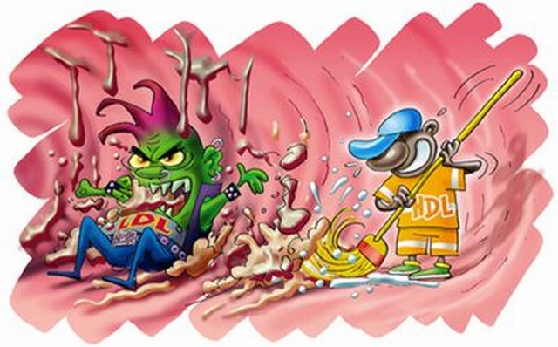
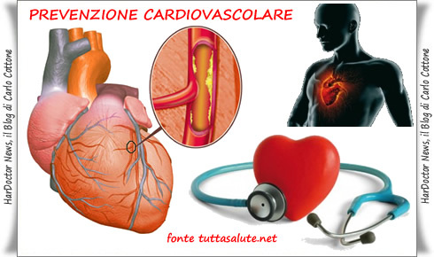
IPERCOLESTEROLEMIA (2)
Colesterolo buono e cattivo

Slide 42
IPERCOLESTEROLEMIA (3)
IN QUALI SOGGETTI EFFETTUARE LO SCREENING DELL’IPERCOLESTEROLEMIA?
1) Bambini o adolescenti i cui genitori e/o nonni sono stati sottoposti a by-pass coronarico o angioplastica prima dei 55 anni
2) Bambini o adolescenti con storia familiare di IMA, angina pectoris, malattia vascolare cerebrale o periferica o morte improvvisa prima dei 55 anni
3) Bambini o adolescenti i cui genitori hanno alti livelli di CT (> 240 mg / dl)
4) Bambini o adolescenti con storia familiare non nota ma con due o più fattori di rischio per MCV tra cui BMI >30 kg/m2, ipertensione, fumo di sigaretta, bassi livelli di HDL-C, inattività fisica e diabete mellito
5) L’ultima categoria specifica di bambini, quelli “a rischio speciale” cioè obesi o anche solo sovrappeso, indipendentemente dalla presenza di altri fattori di rischio cardiovascolare “non-lipid”.

Slide 43
DIABETE (1)
Si definisce mellito dal sapore dolce che avevano le urine dei soggetti diabetici. Si distingue in:
Tipo 1, insulino.- dipendente (IDDM), o giovanile, 10% del totale
Tipo 2 o insulino- indipendente (NIDDM), tipico delle età più avanzate, 90% del totale

Slide 44
DIABETE (2)
Il diabete giovanile è su base autoimmunitaria, a volte indotta da alcune malattie banali, come la parotite ed altre malattie esantematiche , varicella ecc,
Può manifestarsi nei primi anni di vita, più spesso in età scolare.

Slide 45
DIABETE (3)
L’ esordio può essere subdolo, inizia con alcune alterazioni comportamentali, quali senso di sete che porta a bere acqua in quantità anche smodate (polidipsia), ed una diuresi abbondantissima, diurna e notturna (poliuria)
Se non riconosciuto in tempo, possono seguire, per l’aumentare della glicemia alterazioni sempre maggiori, fino addirittura alla sonnolenza ed al coma diabetico da chetoacidosi.

Slide 46
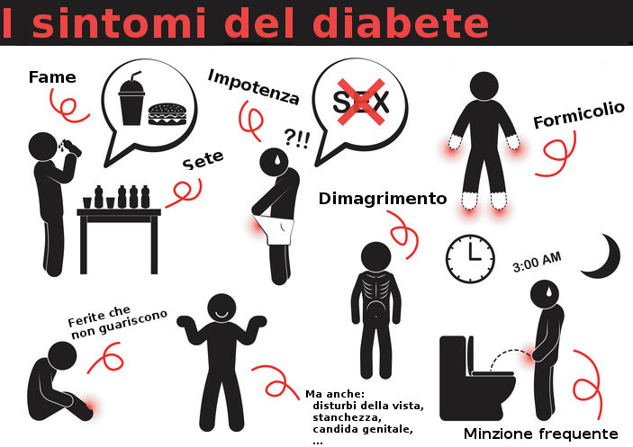
DIABETE (4)

Slide 47
DIABETE (5)

Slide 48
DIABETE (6)
Un prelievo ematico, od un controllo delle urine permette di scoprire la presenza di glucosio in eccesso e predisporre la corretta alimentazione e la terapia, insulinica, che andrà incontro a modulazione ed adattamento periodico, in base al mutare delle esigenze metaboliche.

Slide 49
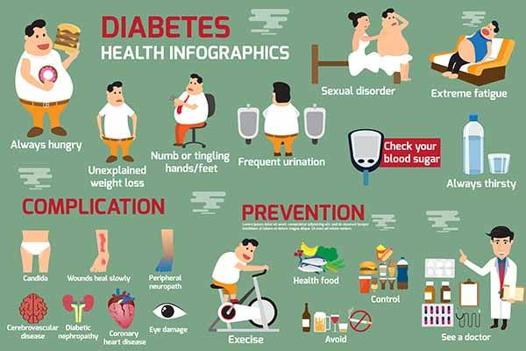
DIABETE (7)

Slide 50
ARITMIE (1)
ALTERAZIONI DEL RITMO CARDIACO
Un recente screening elettrocardiografico (2015), svolto a Roma su una popolazione di oltre 14000 bambini ed adolescenti, ha evidenziato il 6% di ECG alterati, fino al blocco atrioventricolare completo con necessità di impianto di pacemaker definitivo 82 casi di circa 15 anni), ed un’ ulteriore percentuale, maggiore di eCG con alterazioni minori, da tenere comunque in controllo periodico (follow up)

Slide 51
ARITMIE (2)
Le aritmie si presentano come tachicardie, ovvero accelerazione del battito del cuore, o bradiaritmie che implicano decelerazioni del ritmo cardiaco. In entrambi i casi le aritmie possono essere di natura sintomatica o asintomatica. Alcune aritmie sono benigne, come ad esempio le tachicardie e le aritmie sinusali, che accompagnano le attività che si affrontano quotidianamente. Tuttavia, molte aritmie possono essere pericolose e tra queste possiamo distinguere: - aritmie primarie, ovvero dovute a un difetto insito nell'attività elettrica del cuore; - aritmie secondarie, che possono svilupparsi dopo un intervento cardiaco; - aritmie genetiche; - aritmie dovute ad alterazione farmacologica o fisica specifica (es. terapie, farmaci, droghe, stati febbrili).

Slide 52
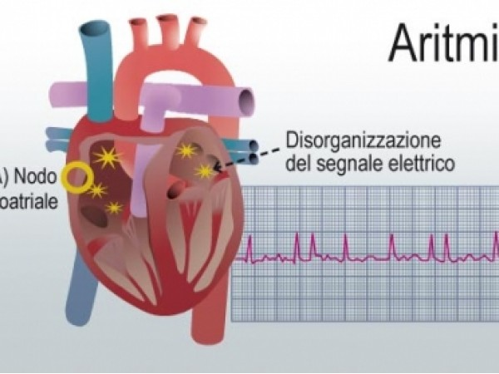
ARITMIE (3)

Slide 53
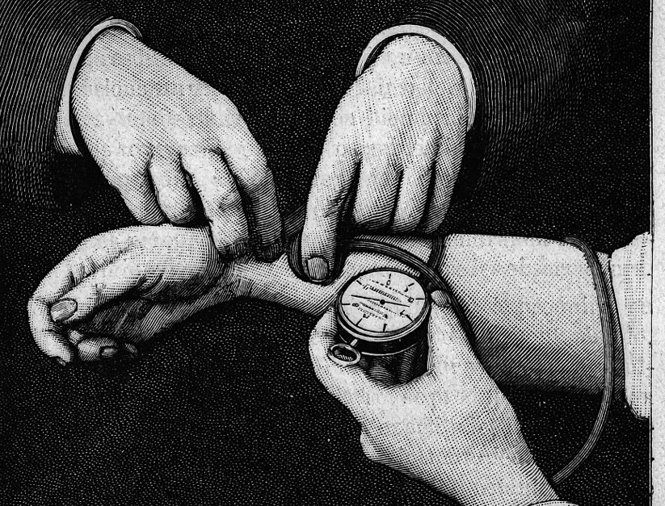
ARITMIE (4)

Slide 54
ARITMIE (5)
Distinguiamo le aritmie in:
Tachicardie, con aumento anche elevatissimo del ritmo cardiaco ( tututututututu .. sensazione come di frullio d’ ali nel petto), di origine sia ventricolare e (le camere più basse del cuore che sopraventricolare (le camere più alte, gli atri) , che a volte rendono difficile o perfino impossibile il funzionamento normale del cuore
Bradicardie invece sono le aritmie con rallentamento, anche estremo delle frequenza cardiaco ( tumm….. tummm…… tummmm….), fino a volte all’ arresto.

Slide 55
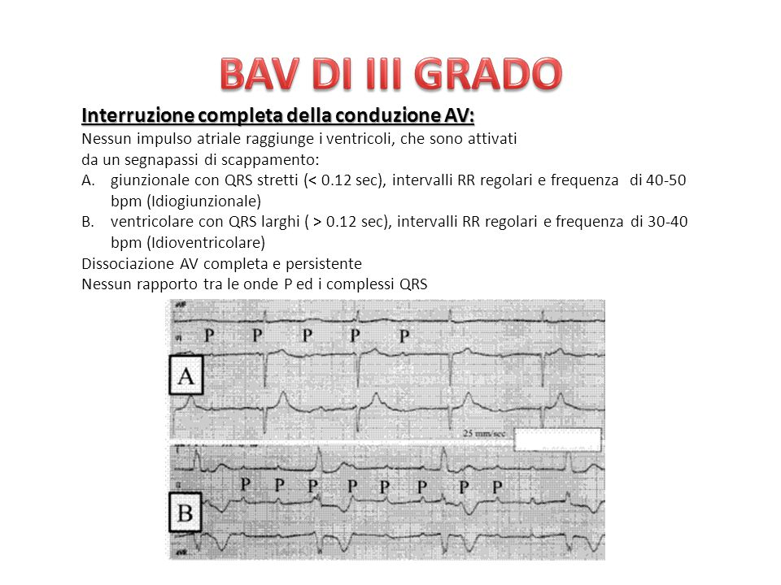
ARITMIE (6)
Pazienti così possono anche essere paucisintomatici o del tutto asintomatici!

Slide 56
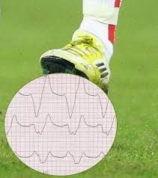
ARITMIE (7)
Alcune alterazioni del ritmo cardiaco , anche gravissime, possono passare misconosciute, fino all’ arresto cardiaco improvviso, o alla fibrillazione ventricolare, che sono aritmie letali se non sono trattate immediatamente.

Slide 57
ARITMIE (8)
La diagnosi si fa con un elettrocardiogramma. Se la sensazione non è costante, ma a volte compare , per poi scomparire, è utile applicare un ECG holter (cioè degli elettrodi applicati al paziente collegati ad un rilevatore che registra per 24 ore il ritmo cardiaco).
La terapia è variabile in base alla patologia , farmaci, studio elettrofisiologico, fino all’ applicazione di pacemaker o defibrillatori).

Slide 58
ARITMIE (9)

Slide 59
CARDIOPATIE STRUTTURALI (1)
ALTERAZIONI DELLA STRUTTURA CARDIACA
Vi sono una serie di alterazioni, congenite o acquisite, della struttura cardiaca che, nei casi più gravi possono portare alla necessità di un intervento cardiochirurgico di correzione del difetto.

Slide 60
CARDIOPATIE STRUTTURALI (2)
L’ utilizzo ormai routinario dell’ ecocardiografia fetale, ovvero un’ ecografia fatta alla gestante che permette di visualizzare il cuore del nascituro, ha permesso di ridurre ,nel nostro paese, concretamente la mortalità da cardiopatie, consentendo di selezionare i neonati che avrebbero avuto bisogno dell’ intervento.
Altre patologie però , poiché si manifestano successivamente, possono sfuggire, per ripresentarsi più avanti.Poi vi sono quelle acquisite…

Slide 61
CARDIOPATIE STRUTTURALI (3)
“ Dottore, mio figlio aveva un soffietto al cuore da piccolo, però il pediatra diceva: tutto bene, cresce. Mi fate un certificato, lo vogliono in palestra “
E’ la tipica richiesta quando si deve iscrivere qualcuno in palestra, o per svolgere attività sportiva.

Slide 62
CARDIOPATIE STRUTTURALI (4)
Purtroppo il “soffietto” può essere davvero un innocuo reperto acustico, ma anche essere il segnale di una cardiopatia anche complessa, come la miocardiopatia ipertrofica ostruttiva, o di valvulopatie mitraliche , aortiche, che possono iniziare con sintomi dapprima lievi, poi sempre più manifesti di difficoltà allo sforzo o mancanza del respiro (affanno, dispnea), ma che in alcuni casi NON hanno sintomi, fino alla sincope o addirittura alla morte improvvisa , magari durante uno sforzo fisico più intenso come una corsa o un a partita di calcio

Slide 63
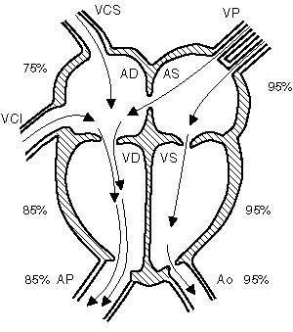
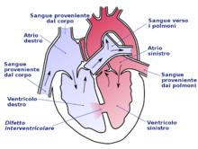
CARDIOPATIE STRUTTURALI (5)

Slide 64
CARDIOPATIE STRUTTURALI (6)
Possono essere congenite, correlate ad un’ alterazione genetica o strutturale,che le porta a manifestarsi nel tempo, es la miocardiopatia ipertrofica, il prolasso della mitrale, difetti interatriali o interventricolari.

Slide 65
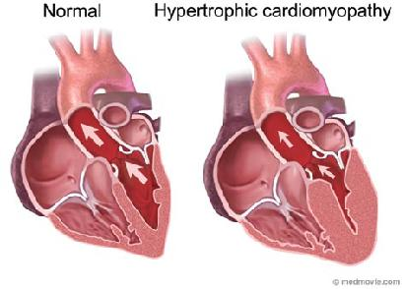

Slide 66
CARDIOPATIE STRUTTURALI (7)
acquisite
endocardite reumatica da streptococco
Endocardite infettiva batterica, spesso da batteri” deboli” come quelli del cavo orale es dopo procedure odontoiatriche
Endocardite da immunodepressione (HIV, tossicodipendenze
Traumatiche da incidenti,percosse, sport full contact es karate
Miocarditi post influenzali

Slide 67
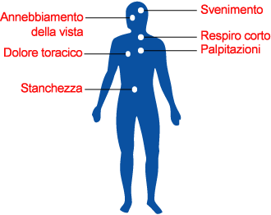
CARDIOPATIE STRUTTURALI (8)

Slide 68
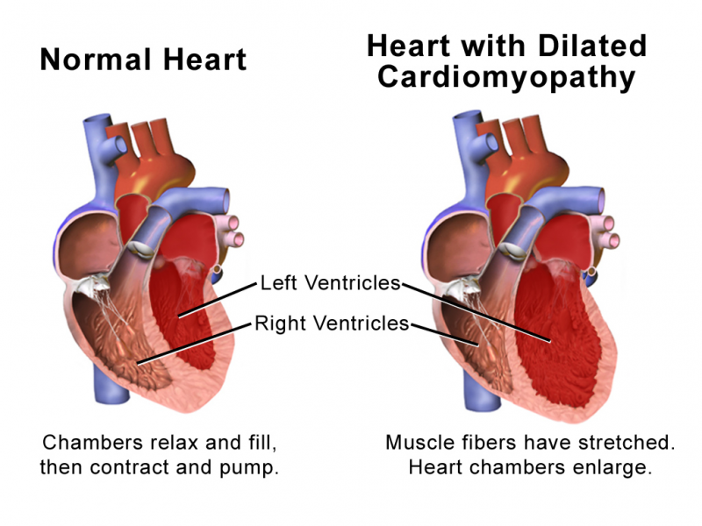

Slide 69
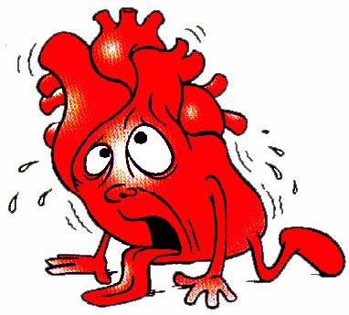
CARDIOPATIE STRUTTURALI (9)
Chi è affetto da miocardiopatia dilatativa o endocardite è spesso sintomatico in modo rilevante, a volte con inizio più lento e progressivo, fino a diventare clinicamente manifesto

Slide 70
CARDIOPATIE STRUTTURALI (10)
Pazienti con malattie odontoiatriche sviluppano più frequentemente aterosclerosi da autoanticorpi,contro la parete vascolare. Inoltre sono più predisposti a sviluppare endocardite batterica

Slide 71
CARDIOPATIE STRUTTURALI (11)
L’ esame di screening è un’ ecografia al cuore o ecocardiogramma, eseguito da un cardiologo ecografista, che permette di eseguire la maggior parte delle diagnosi in modo rapido, e disporre pertanto di eventuali terapie.
Purtroppo, oggi, non è ancora entrato negli screening obbligatori, se non per alcune attività agonistiche particolari, e solo dopo alcuni gravi eventi che hanno scosso il mondo sportivo.

Slide 72
IPERTENSIONE (1)
Nonostante sia forse la patologia cardiovascolare più conosciuta, molti ignorano che può manifestarsi anche in età giovanile , per alcune alterazioni congenite, o talora acquisite (fumo, droghe eccesso di caffeina, anabolizzanti, pillole per aumentare le proprie performance fisiche ed intellettive)

Slide 73
IPERTENSIONE (2)
SINTOMI
Mal di testa, senso di pulsazione alle tempie, “cuore in gola”, specie dopo sforzo, talora senza alcun sintomo se è stabilmente elevata.
Screening: misurazione della pressione DA ENTRAMBE le braccia.
Trattamento. Rimuovere le cause acquisite quando possibile, eseguire eventuali altri controlli se non vi sono fattori esterni. Può essere legata ad un restringimento delle arterie del rene o dell’ aorta stessa ( coartazione aortica), ad un’ alterazione della funzione tiroidea (ipertiroidismo) o in alcuni casi non frequenti, ad alcune neoplasie che producono sostanze che aumentano la pressione arteriosa

Slide 74
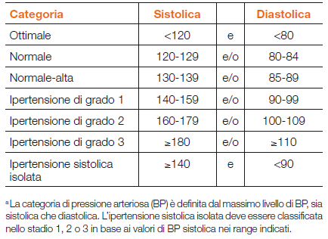
IPERTENSIONE (3)

Slide 75
IPERTENSIONE (4)
Il benessere del cuore e del cervello sono strettamente correlati. Un cuore ammalato può non essere in grado di fornire al cervello un flusso ematico sempre sufficiente a funzionare al meglio.

Slide 76
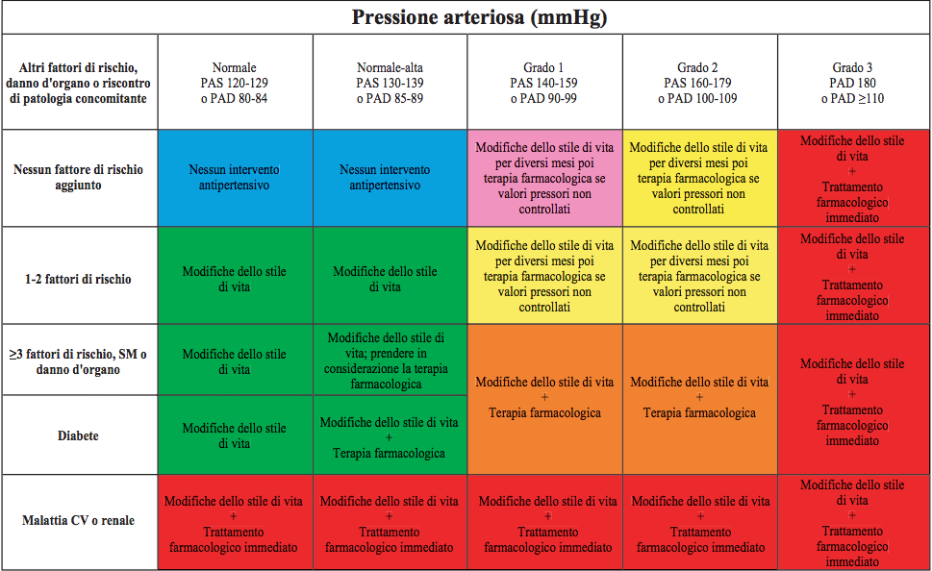
IPERTENSIONE (5)

Slide 77
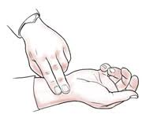
IPERTENSIONE (6)
La differenza di pressione tra un lato e l’ altro, o tra il polso e la coscia si possono avvertire anche all’ esame del polso,

Slide 78
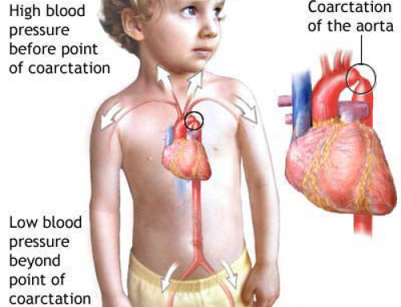
IPERTENSIONE (7)

Slide 79
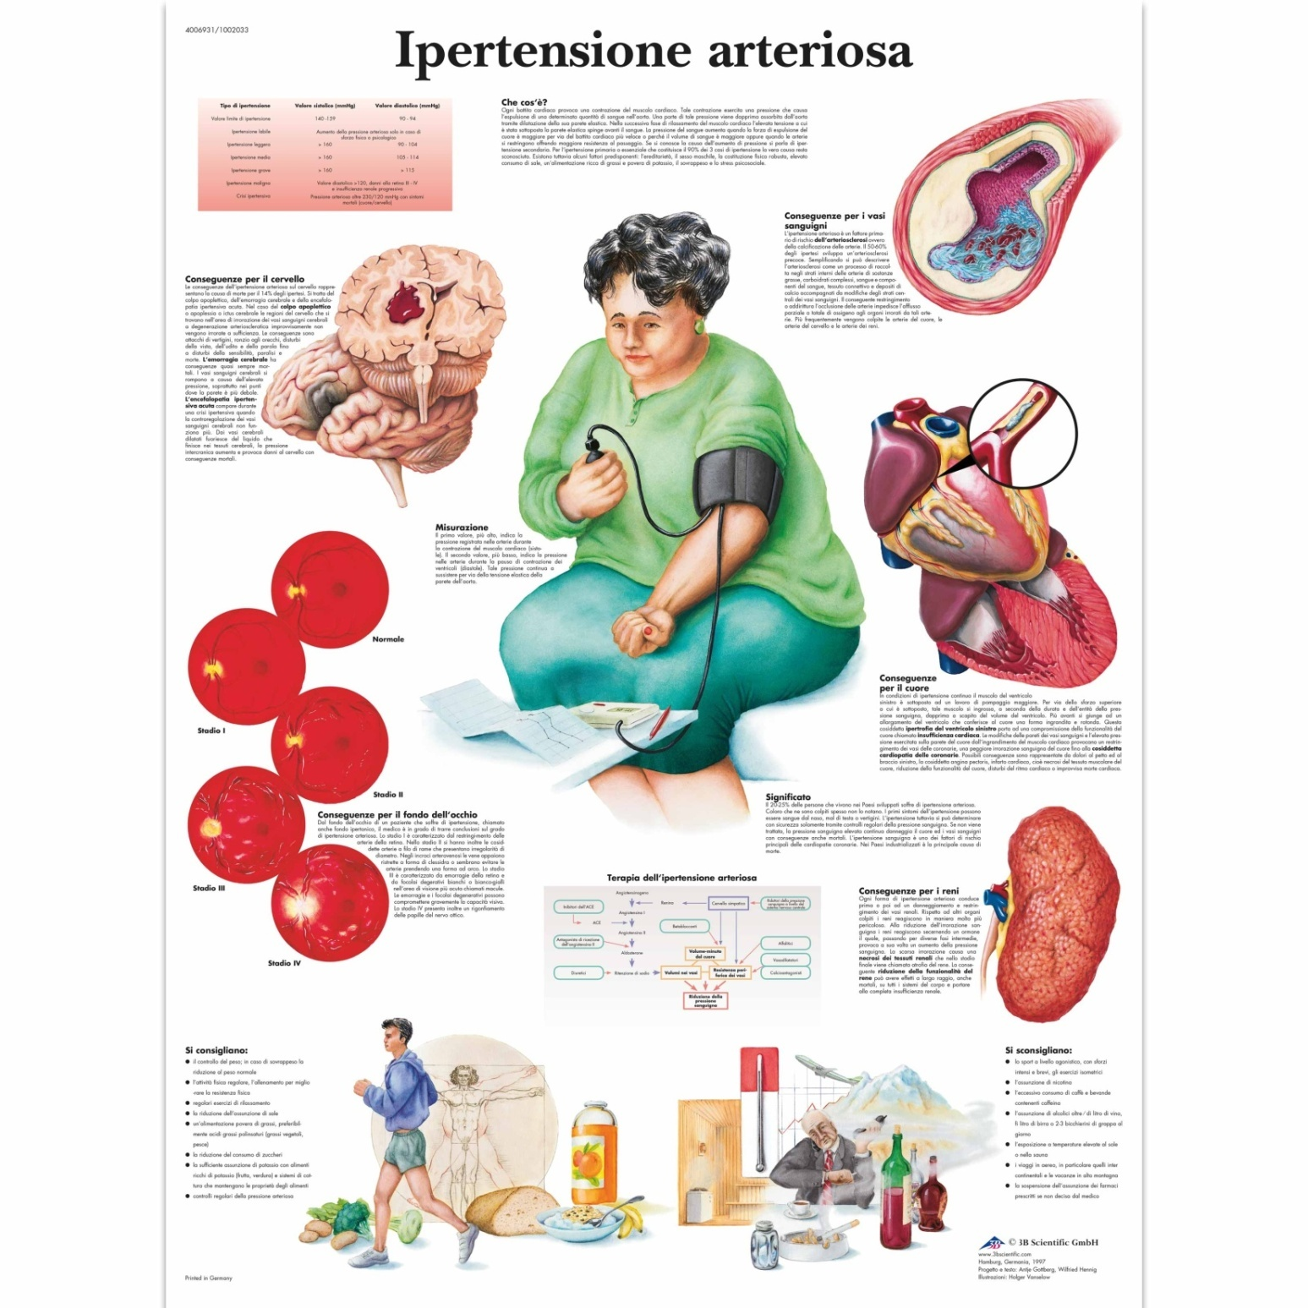

Slide 80
ICTUS (1)

Slide 81
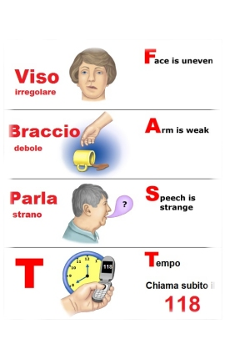
ICTUS (2)
Se notate uno o più di questi sintomi, chiamare il soccorso (118)

Slide 82
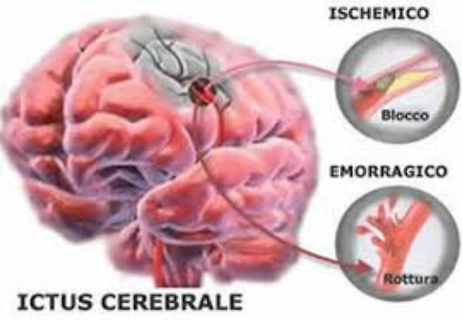
ICTUS (3)

Slide 83
ICTUS (4)
La manifestazione clinica può variare di molto. Possono essere embolici (un coagulo di sangue o un embolo di grasso ecc) occlude un vaso arterioso del cervello, o emorragici , per malformazione arterovenose (MAV) o aneurismi (dilatazioni di vasi arteriosi) che portano a rottura, spesso in seguito a crisi ipertensive.

Slide 84
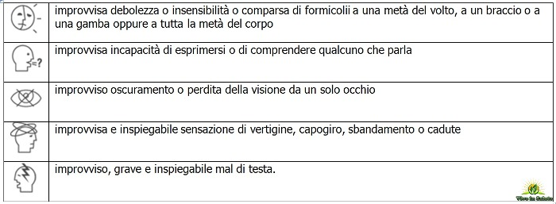
ICTUS (5)
Possono essere preceduti da sintomi quali cefalea improvvisa, vomito, pallore, alterazioni dell’ equilibrio. A volte sono il PRIMO sintomo.

Slide 85
ICTUS (6)
Sono a rischio aumentato di ictus ischemico coloro i quali hanno uno o più fattori di rischio:
Diabete
Fumo
Ipercolesterolemia
Ipertensione
Cardiopatie strutturali
Aritmie
Trombofilia (serie di alterazioni genetiche che aumenta il rischio di formazione di coaguli inappropriati)
Assunzione di contraccettivi orali (specialmente se associati al fumo o agli altri fattori di rischio).

Slide 86
ICTUS (7)
Per l’ ictus emorragico, il fattore di rischio più importante , oltre alle alterazioni strutturali congenite dei vasi sanguigni cerebrali, è l’ ipertensione, e ciò che può scatenarla o incrementarla (fumo, droghe ecc).

Slide 87
ICTUS (8)
La prevenzione dell’ ictus sta tutta nella prevenzione cardiovascolare. Per ridurne i danni, l’ importante è la tempestività dell’ osservazione e la richiesta immediata di intervento medico.
Il cervello è l’ organo più delicato ed importante dl nostro corpo, per cui, davvero, ogni minuto conta.

Slide 88
RIEPILOGO (1)
Gli esami da svolgere per uno screening cardiovascolare di base efficace quindi sono nella grandissima maggioranza dei casi, semplici. Una visita cardiologica, controllo pressione arteriosa, anche dal medico di famiglia, ECG, ecocardiogramma . Un prelievo per glicemia, ormoni tiroidei e colesterolo. Necessario anche un controllo odontoiatrico ed accurata igiene, in quanto è stato dimostrato esservi uno stretto rapporto tra patologie dentarie e placche aterosclerotiche, oltre a valvulopatie. .

Slide 89
RIEPILOGO (2)
Le terapie spesso sono costituite da una modifica delle cattive abitudini di vita, fumo, alimentazione, sedentarietà sostanze voluttuarie o d’ abuso. In alcuni casi possono essere necessari dei farmaci
I casi che richiedono un intervento chirurgico o trattamenti invasivi sono una minoranza, almeno in giovane età, che quando necessari sono risolutivi in un’ altissima % dei casi

Slide 90
RIEPILOGO (3)
Fondamentale è la diffusione della cultura della prevenzione, in casa, tra gli amici, parenti, ma anche semplici conoscenti. Così si può contribuire a ridurre la frequenza e la gravità di patologie altrimenti invalidanti o perfino mortali.

Slide 91
RIEPILOGO (4)
Vi sono altre situazioni patologiche che meritato di essere trattate in ambito preventivo , come le convulsioni, le infezioni, i traumi, le patologie neurologiche… ma… necessiterebbe di un’ altra giornata!

Slide 92
RIEPILOGO (5)
Star bene da giovani è fondamentale per star bene da grandi. L’ attesa di vita può aumentare di oltre 15 anni, e la qualità di vita ne risente in modo altrettanto favorevole.

Slide 93
GRAZIE PER L’ ATTENZIONE ED IL TEMPO DEDICATO

